Slide 1
PFFP FASQUÍA
CIFP FERROLTERRA
PARTICIPANTES:
Jun Luis Santalla Felgueiras
Luis Manuel Beceiro Rodríguez
Paz López Fernández
José Antonio Ramos Balado
José Andrés Carballeira Maceiras

Slide 2
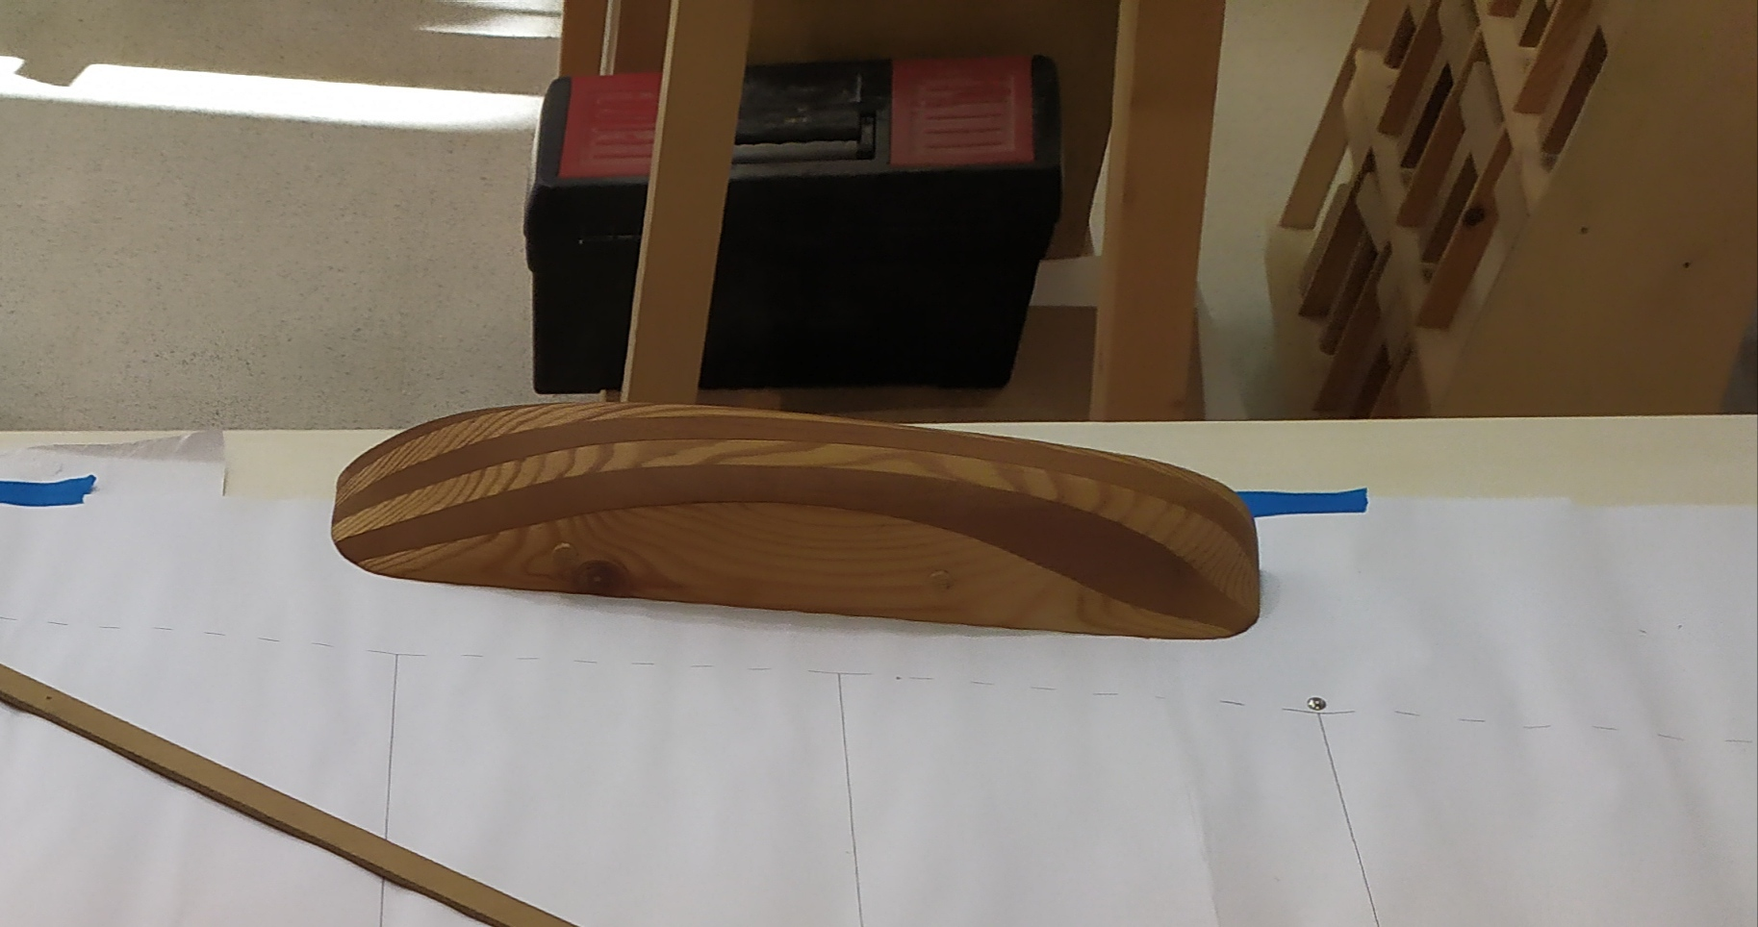
A partir do modelo a escala comézase a realizar as medición en cada liña de auga para poder realizar máis tarde a Caixa de cuadernas

Slide 3
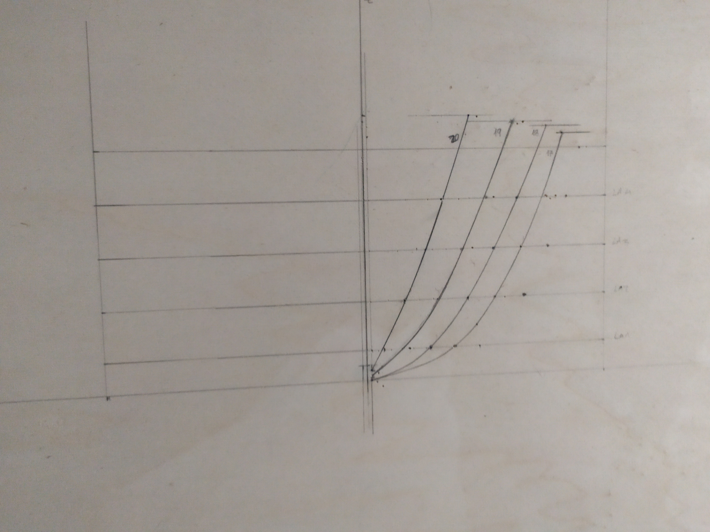
Exercicio de elaboración de Caixa de cuadernas de maneira tradicional.

Slide 4
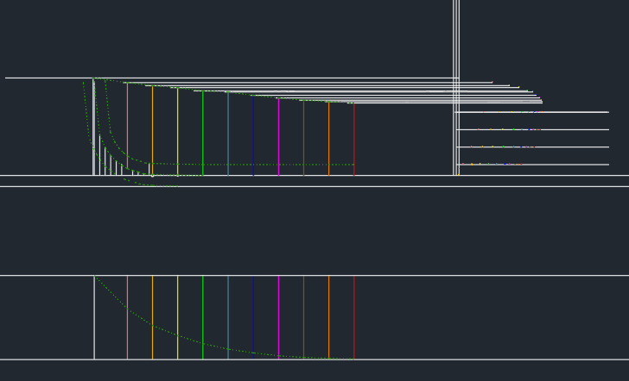
Elaboración de Caixa de cuadernas en Autocad

Slide 5
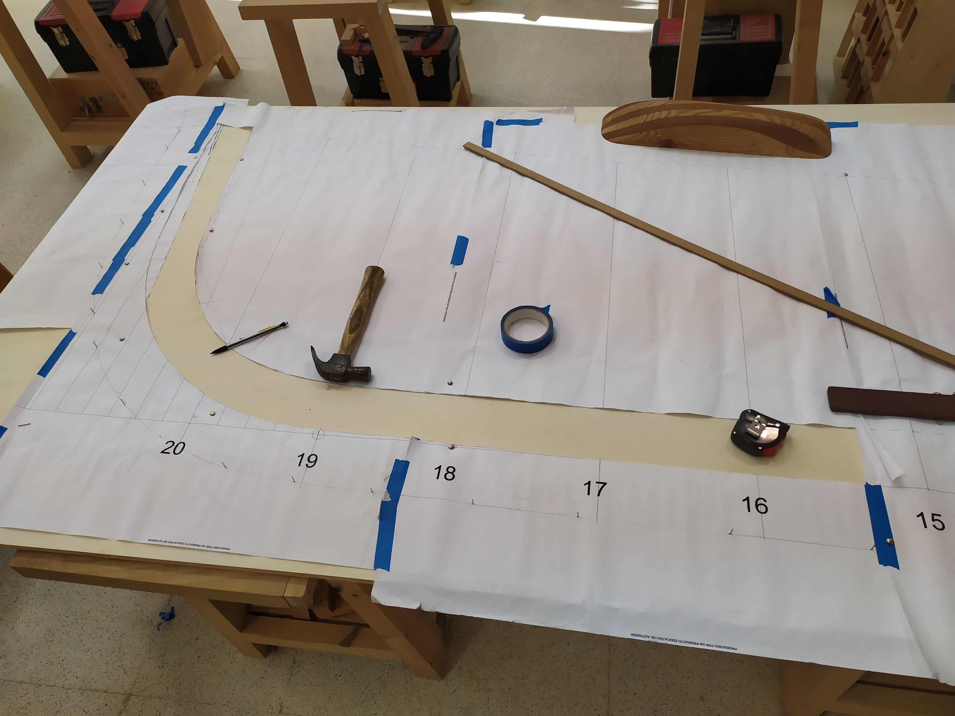
Impresión a escala 1:1 dos planos e recorte para a realización de patróns da quilla, pe de roda e roda.

Slide 6
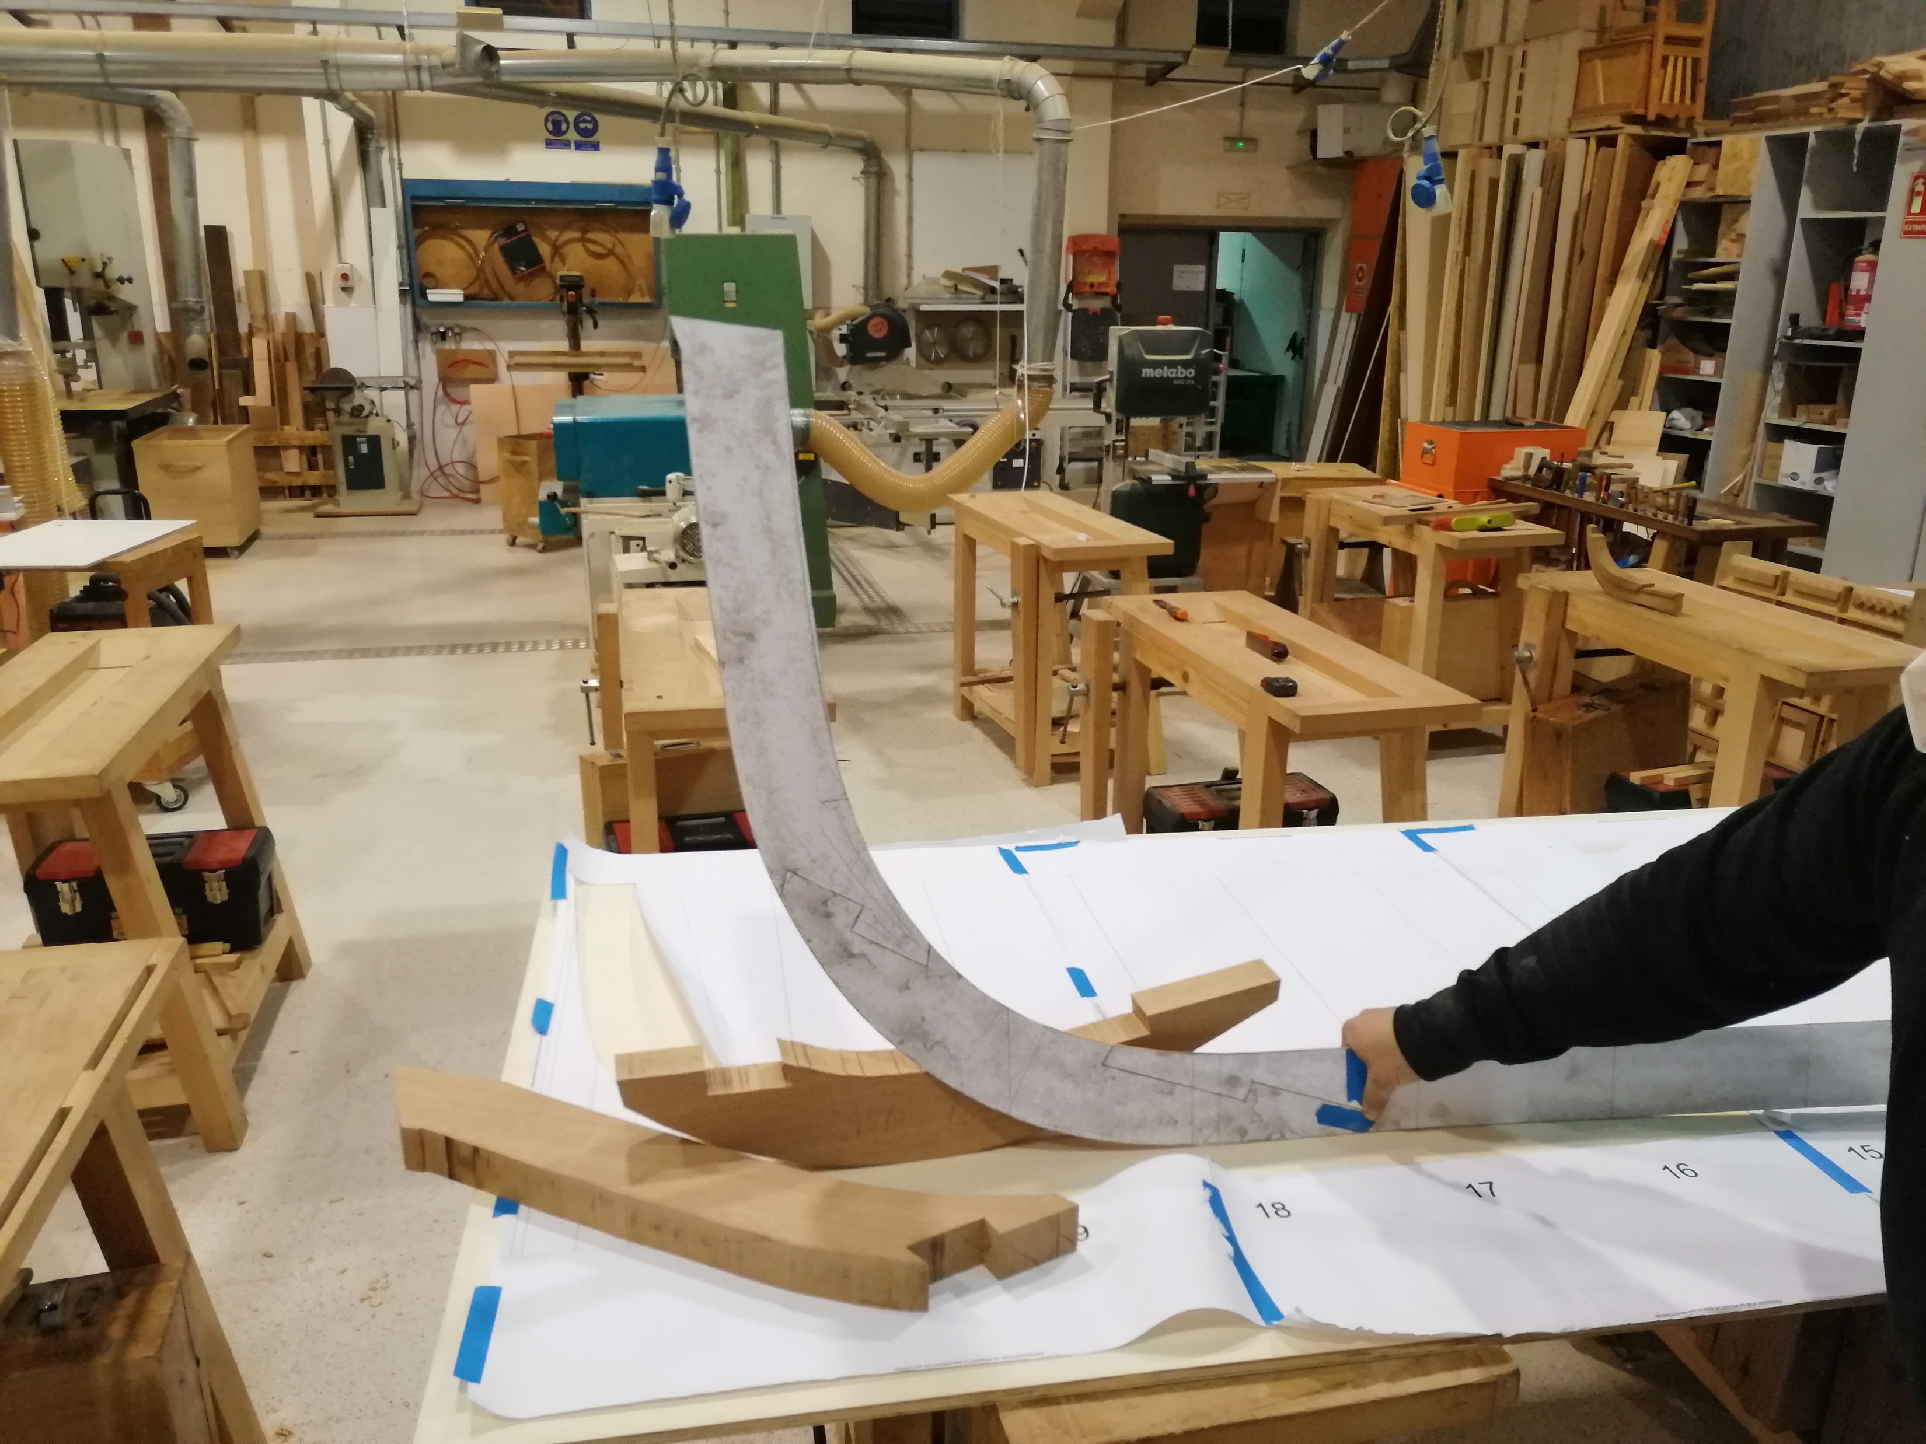
Elaboración dos patróns para a marcaxe e mecanizado

Slide 7
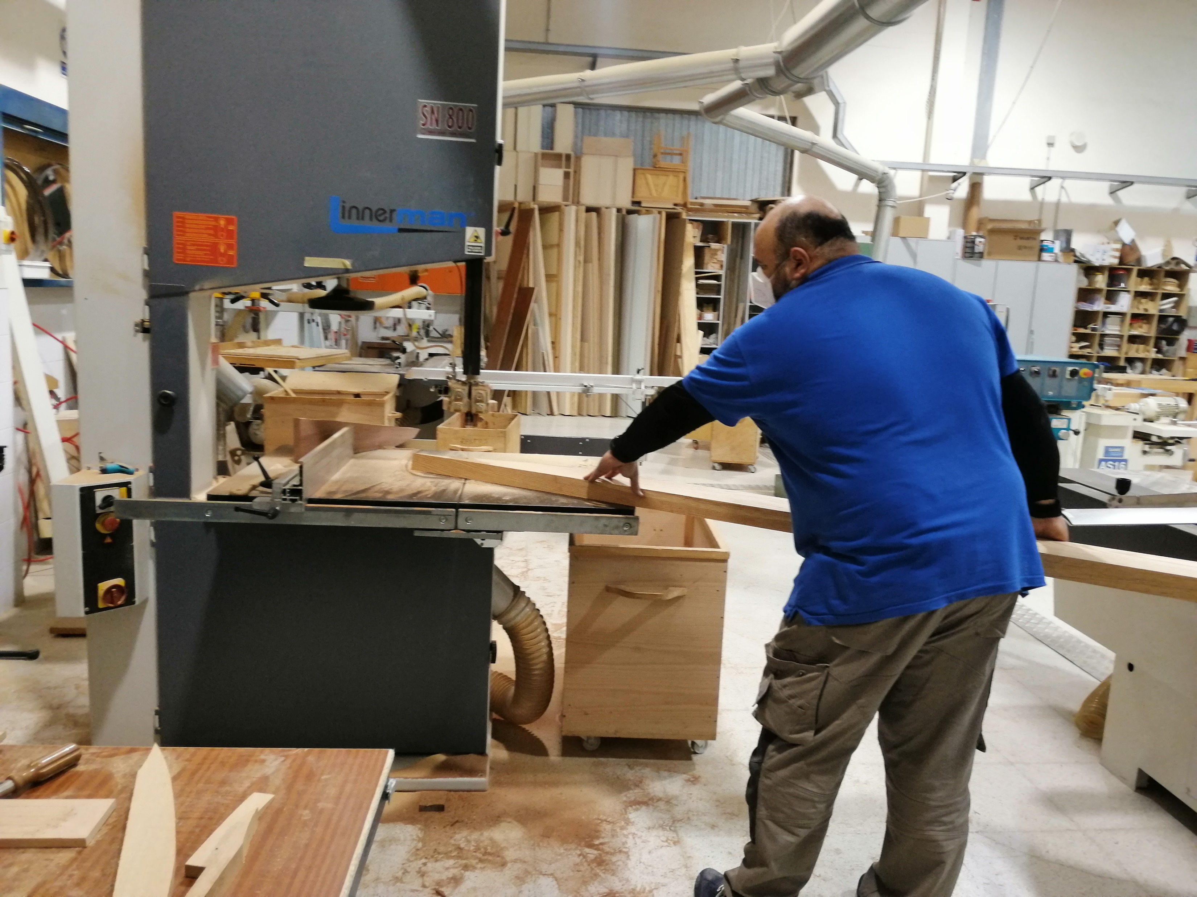
Mecanizado da madeira segundo os patróns

Slide 8
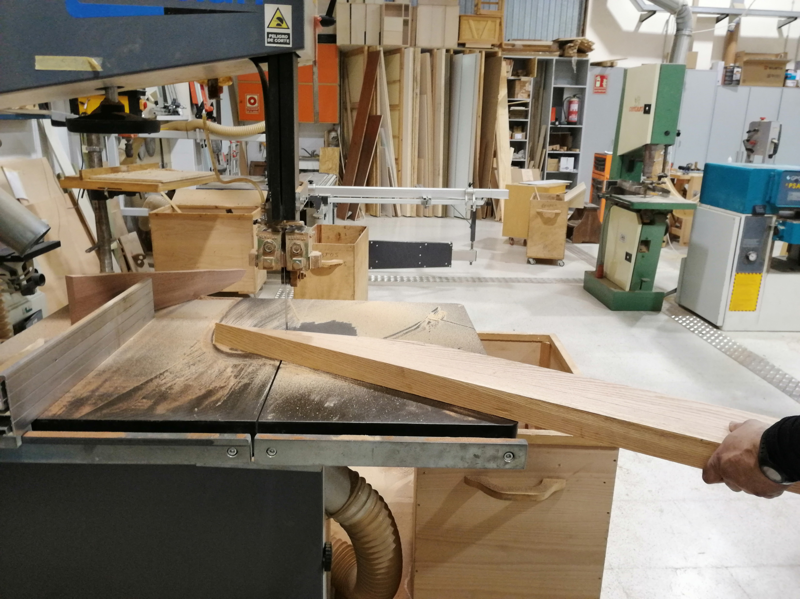
Mecanizado da quilla segundo os patróns

Slide 9
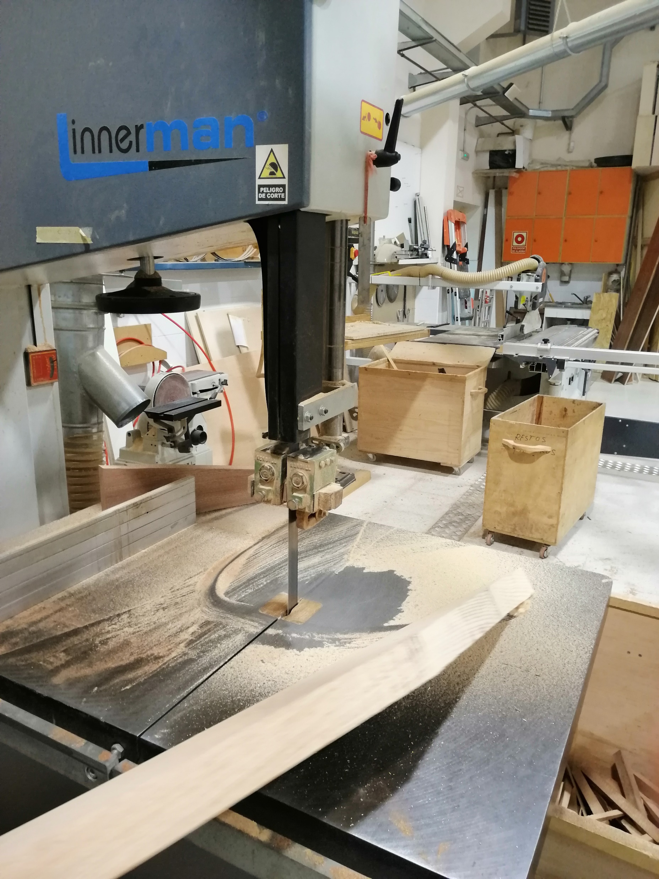
Mecanizado

Slide 10
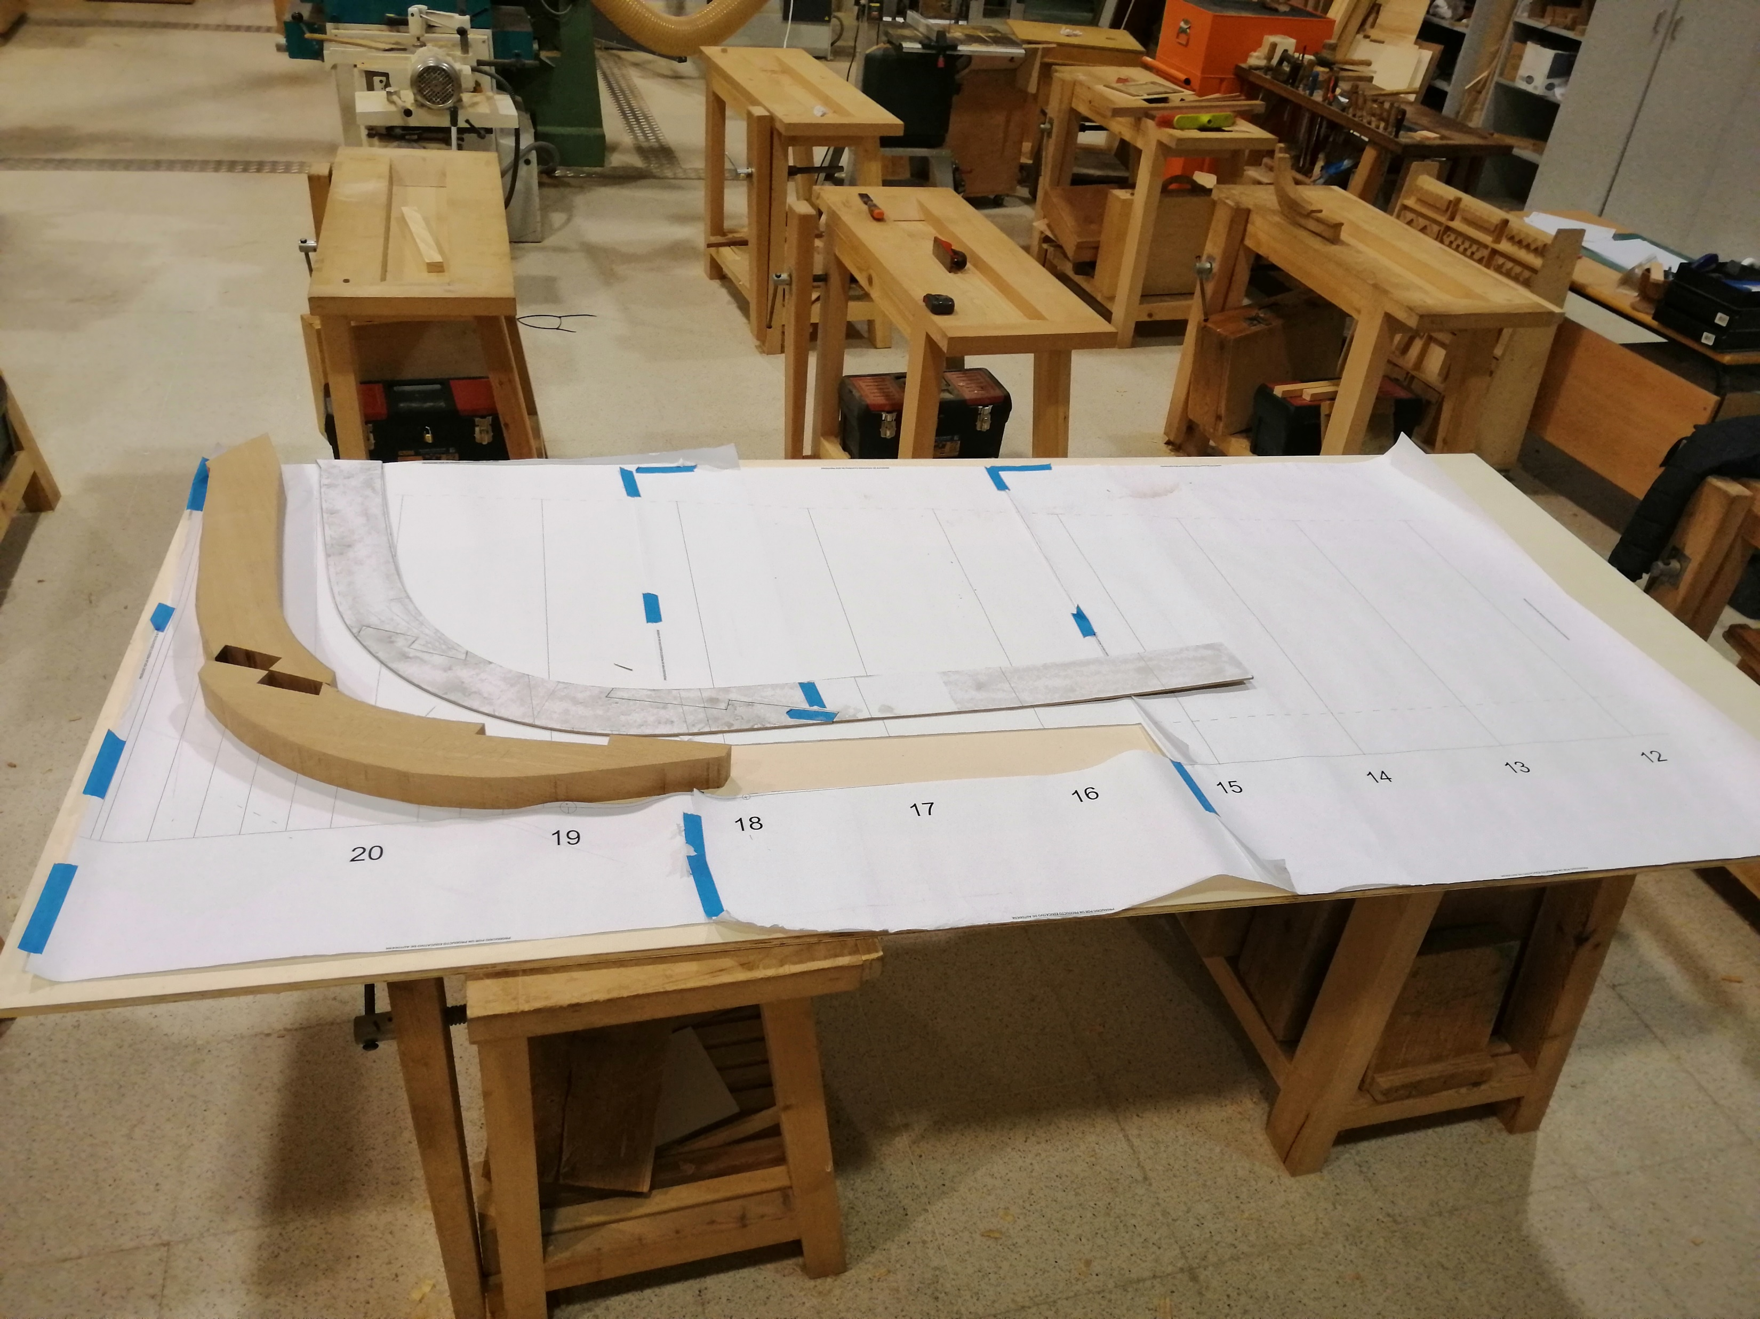
Comprobación do mecanizdo cos patróns

Slide 11
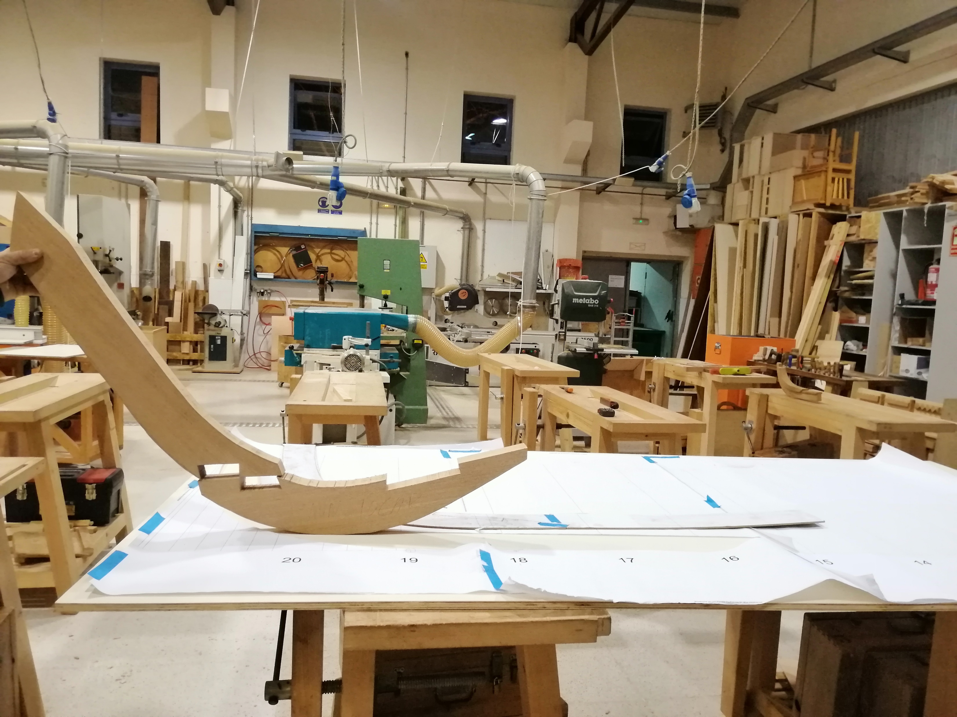
Axuste dos empalmes de raio de xúpiter

Slide 12
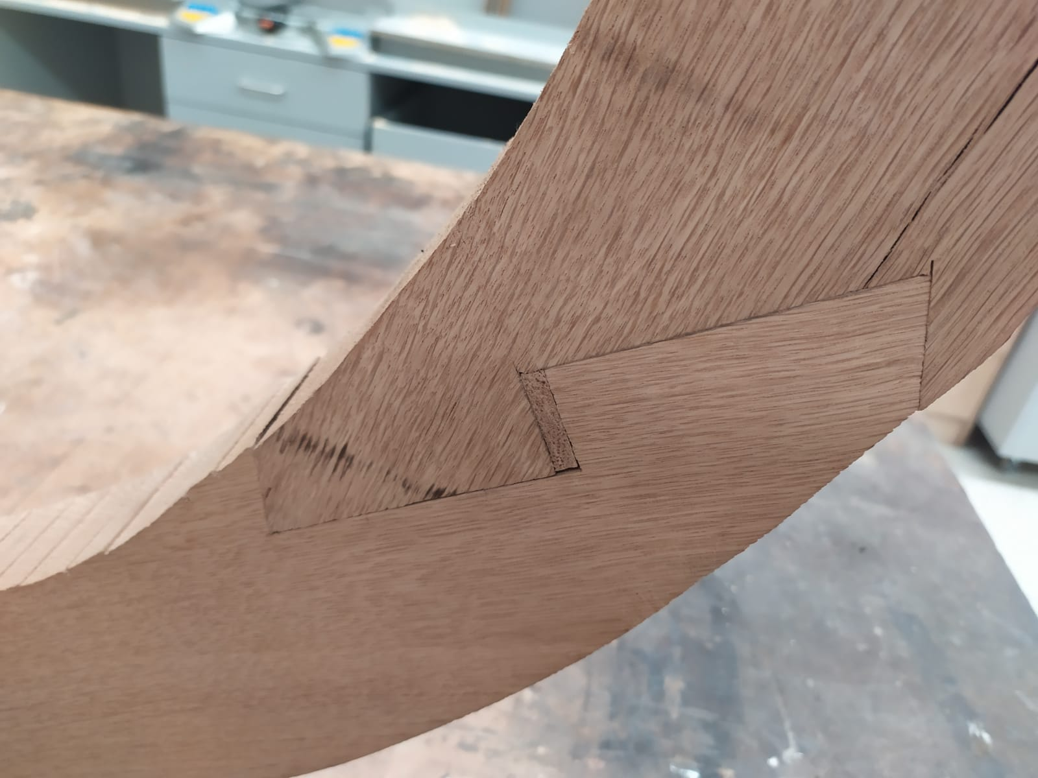
Axuste do empalme entre pe de roda e roda

Slide 13
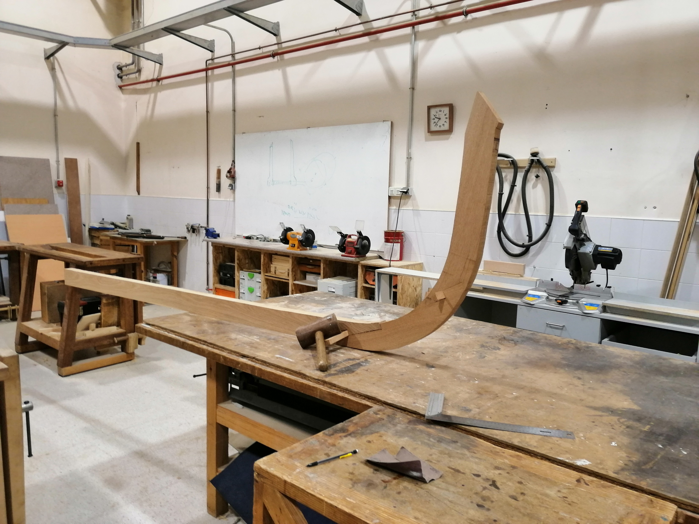
Axuste do empalme entre quilla e pe de roda

Slide 14
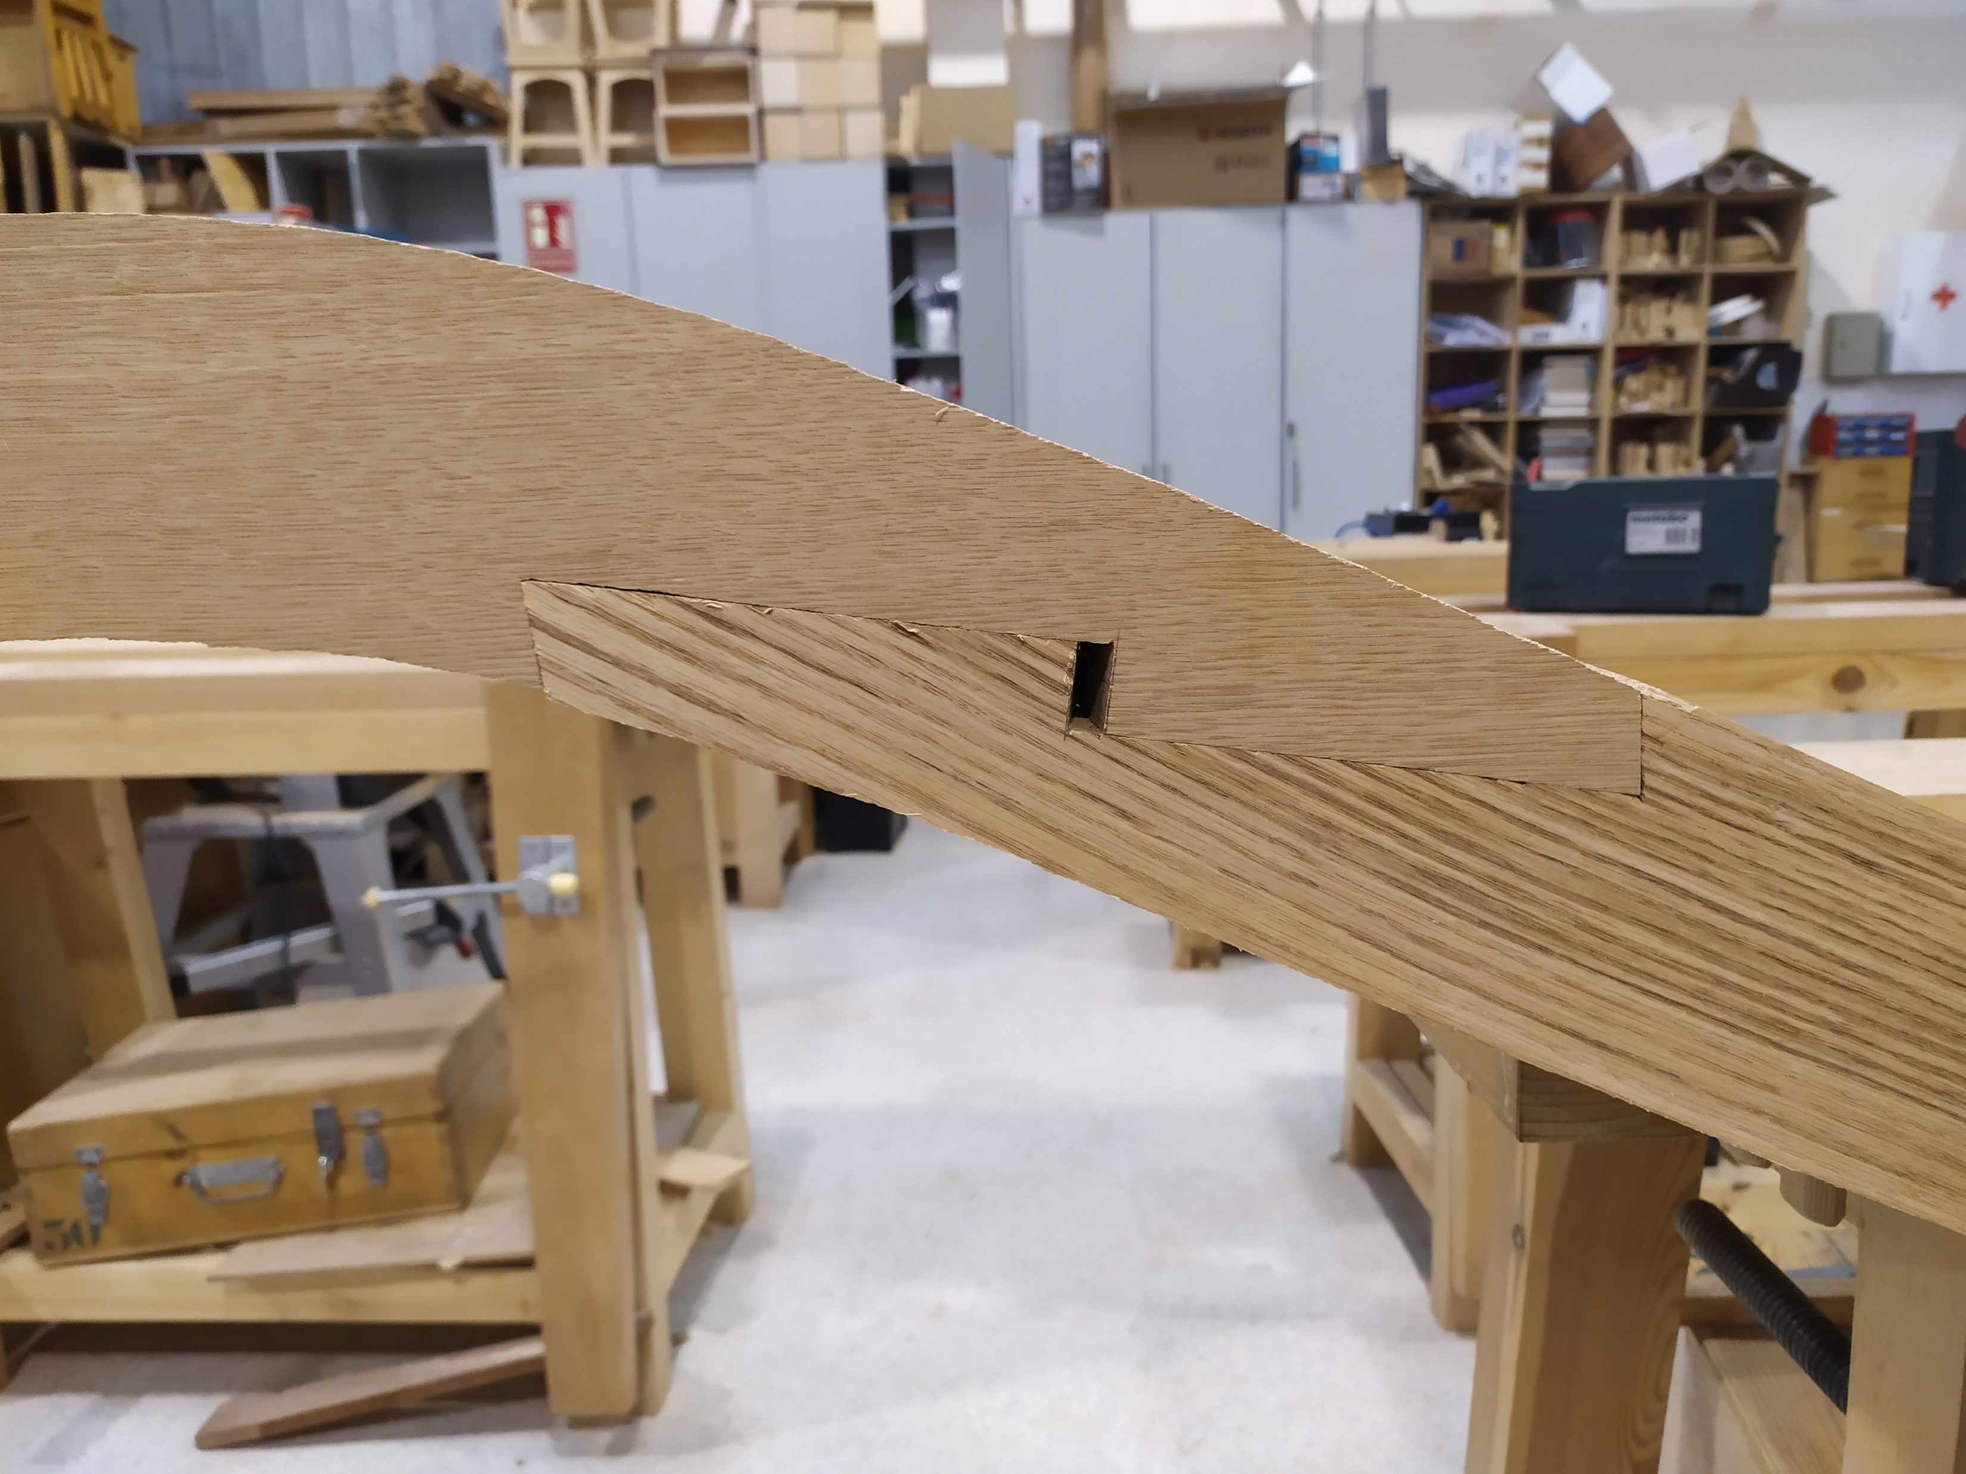
Realización dos últimos axustes

Slide 15
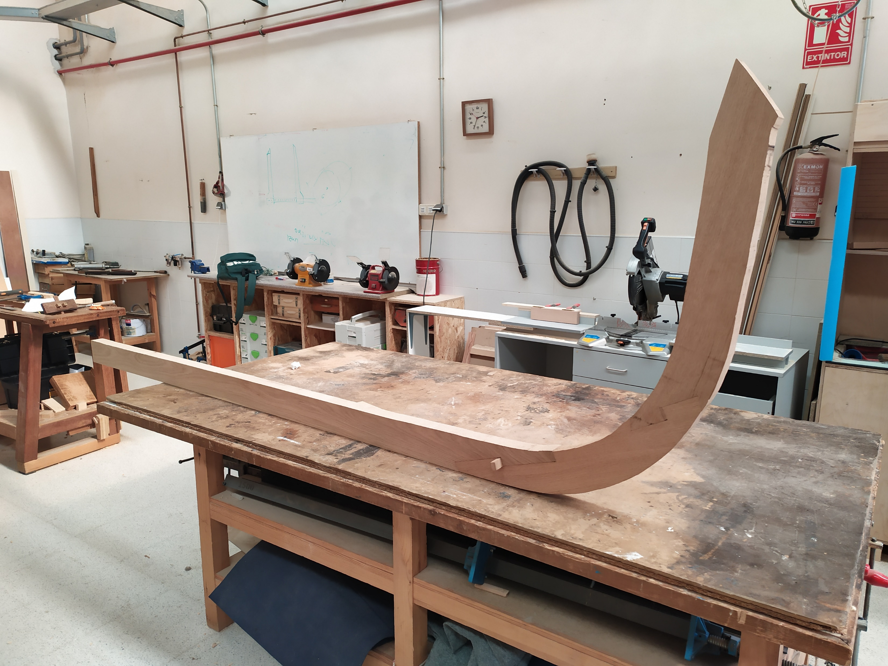
Montaxe do conxunto

Slide 16
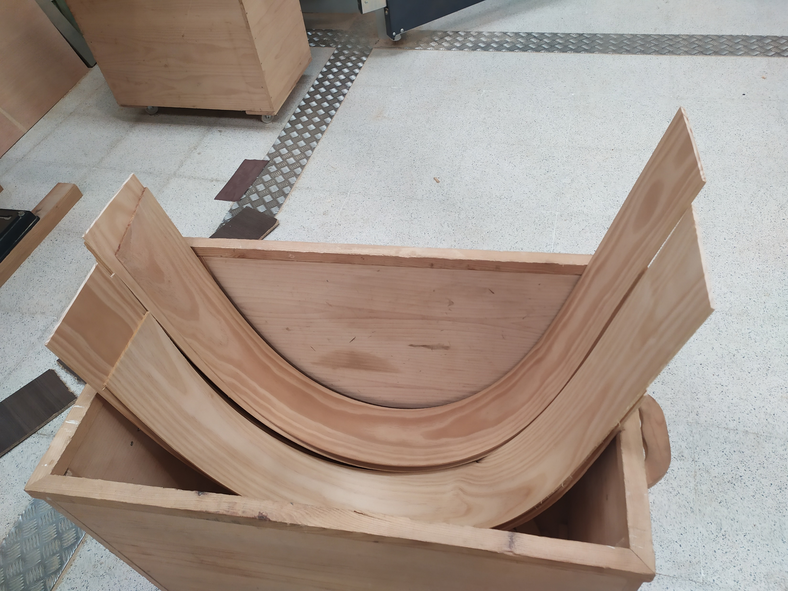
Mecanizado e curvado das pezas para a elaboración do zapatón

Slide 17
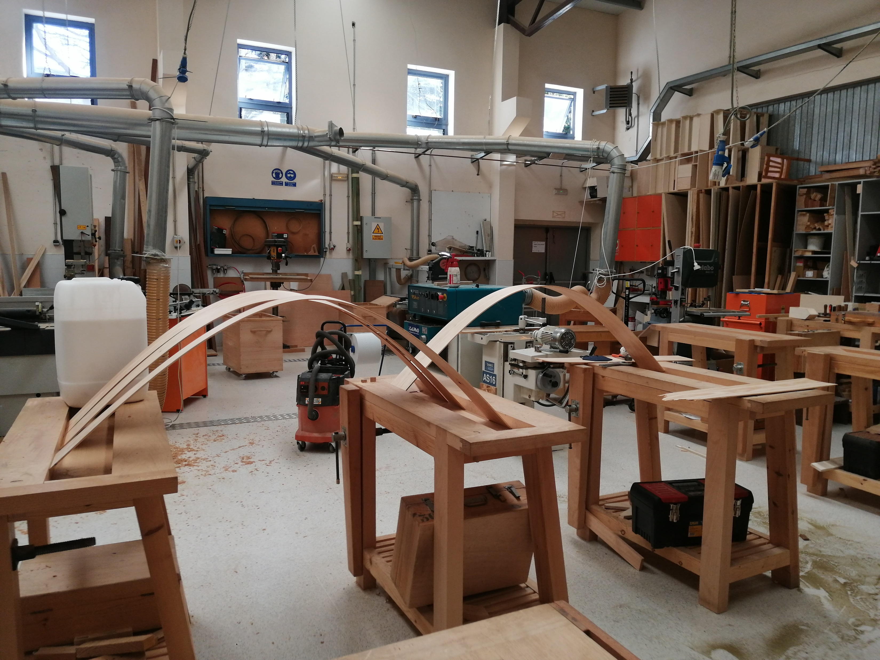
Curvado da madeira do zapatón

Slide 18
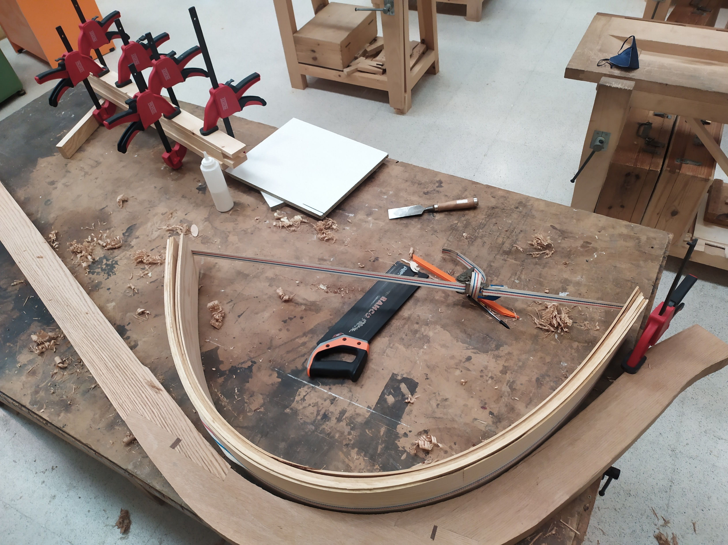
Curvado da madeira do zapatón

Slide 19
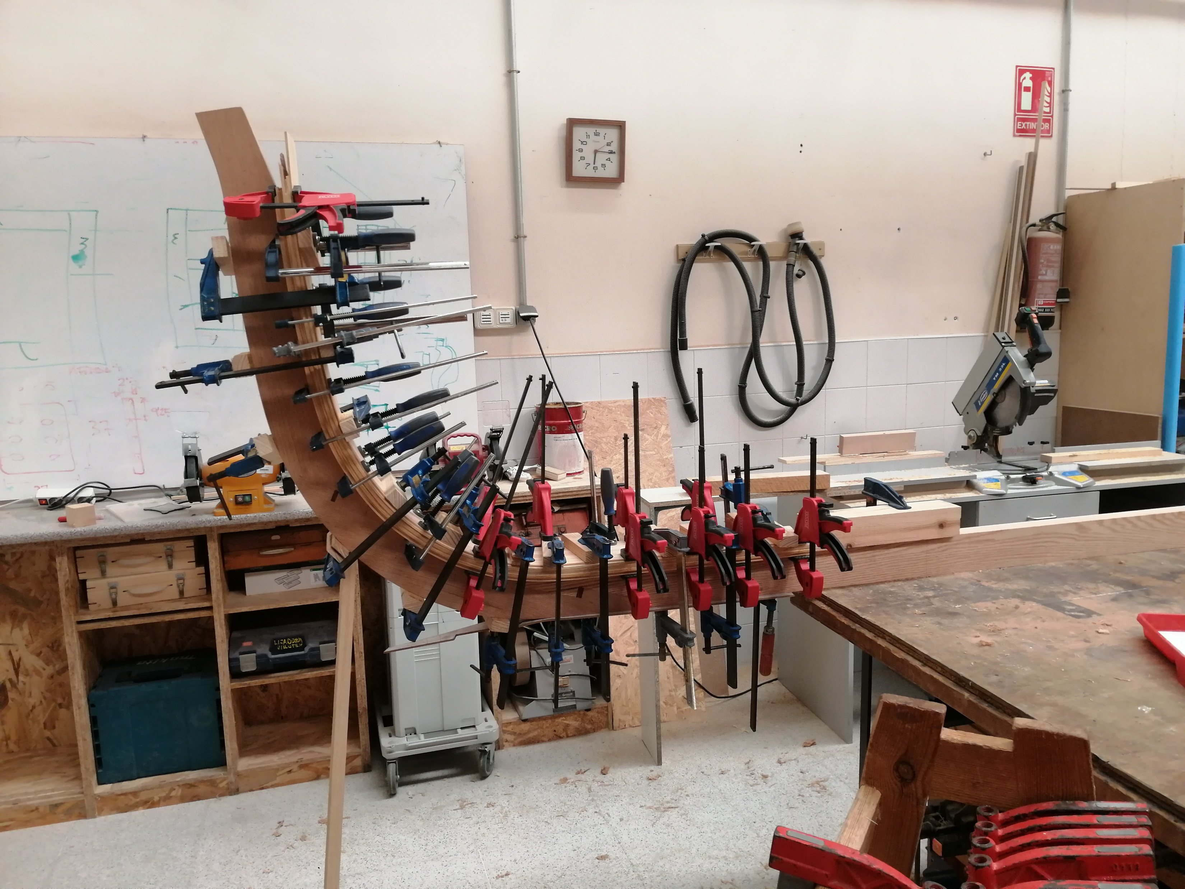
Encolado da primeira parte do zapatón

Slide 20
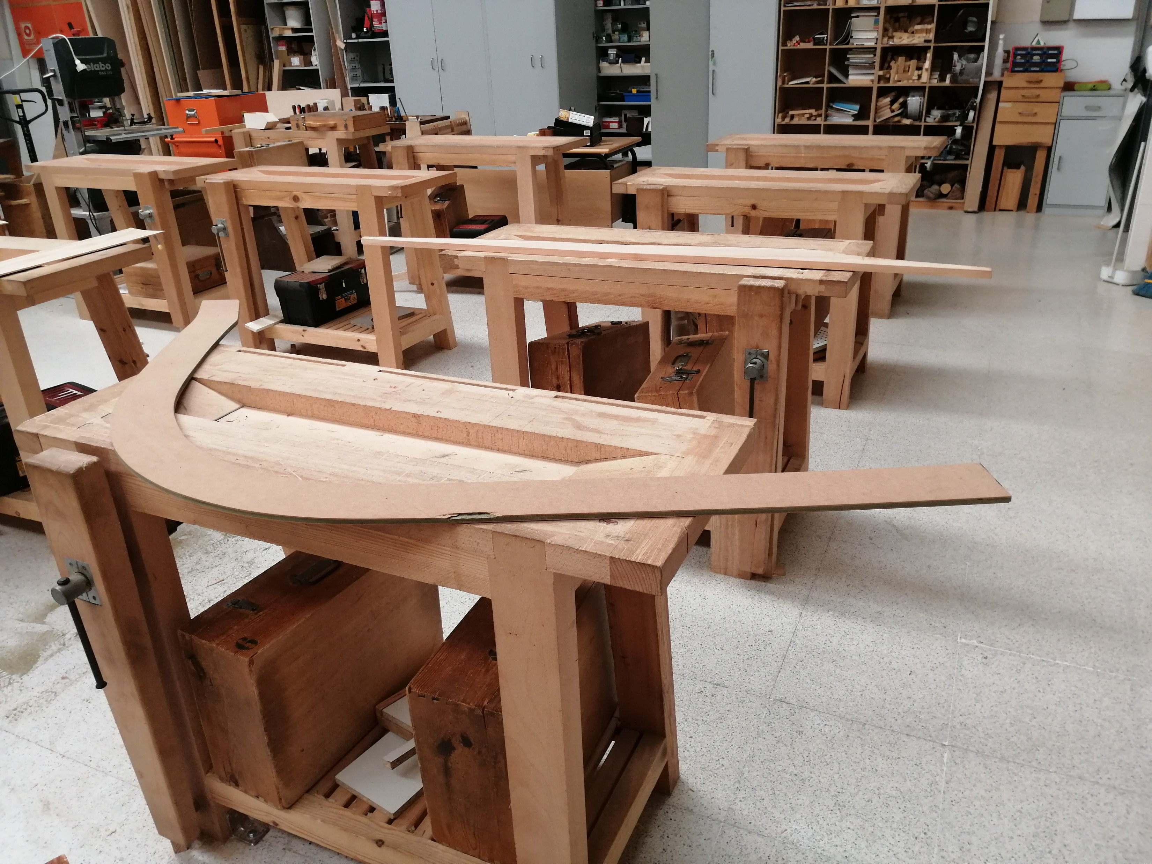
Elaboración do patron para pasar o conxunto pola tupí

Slide 21
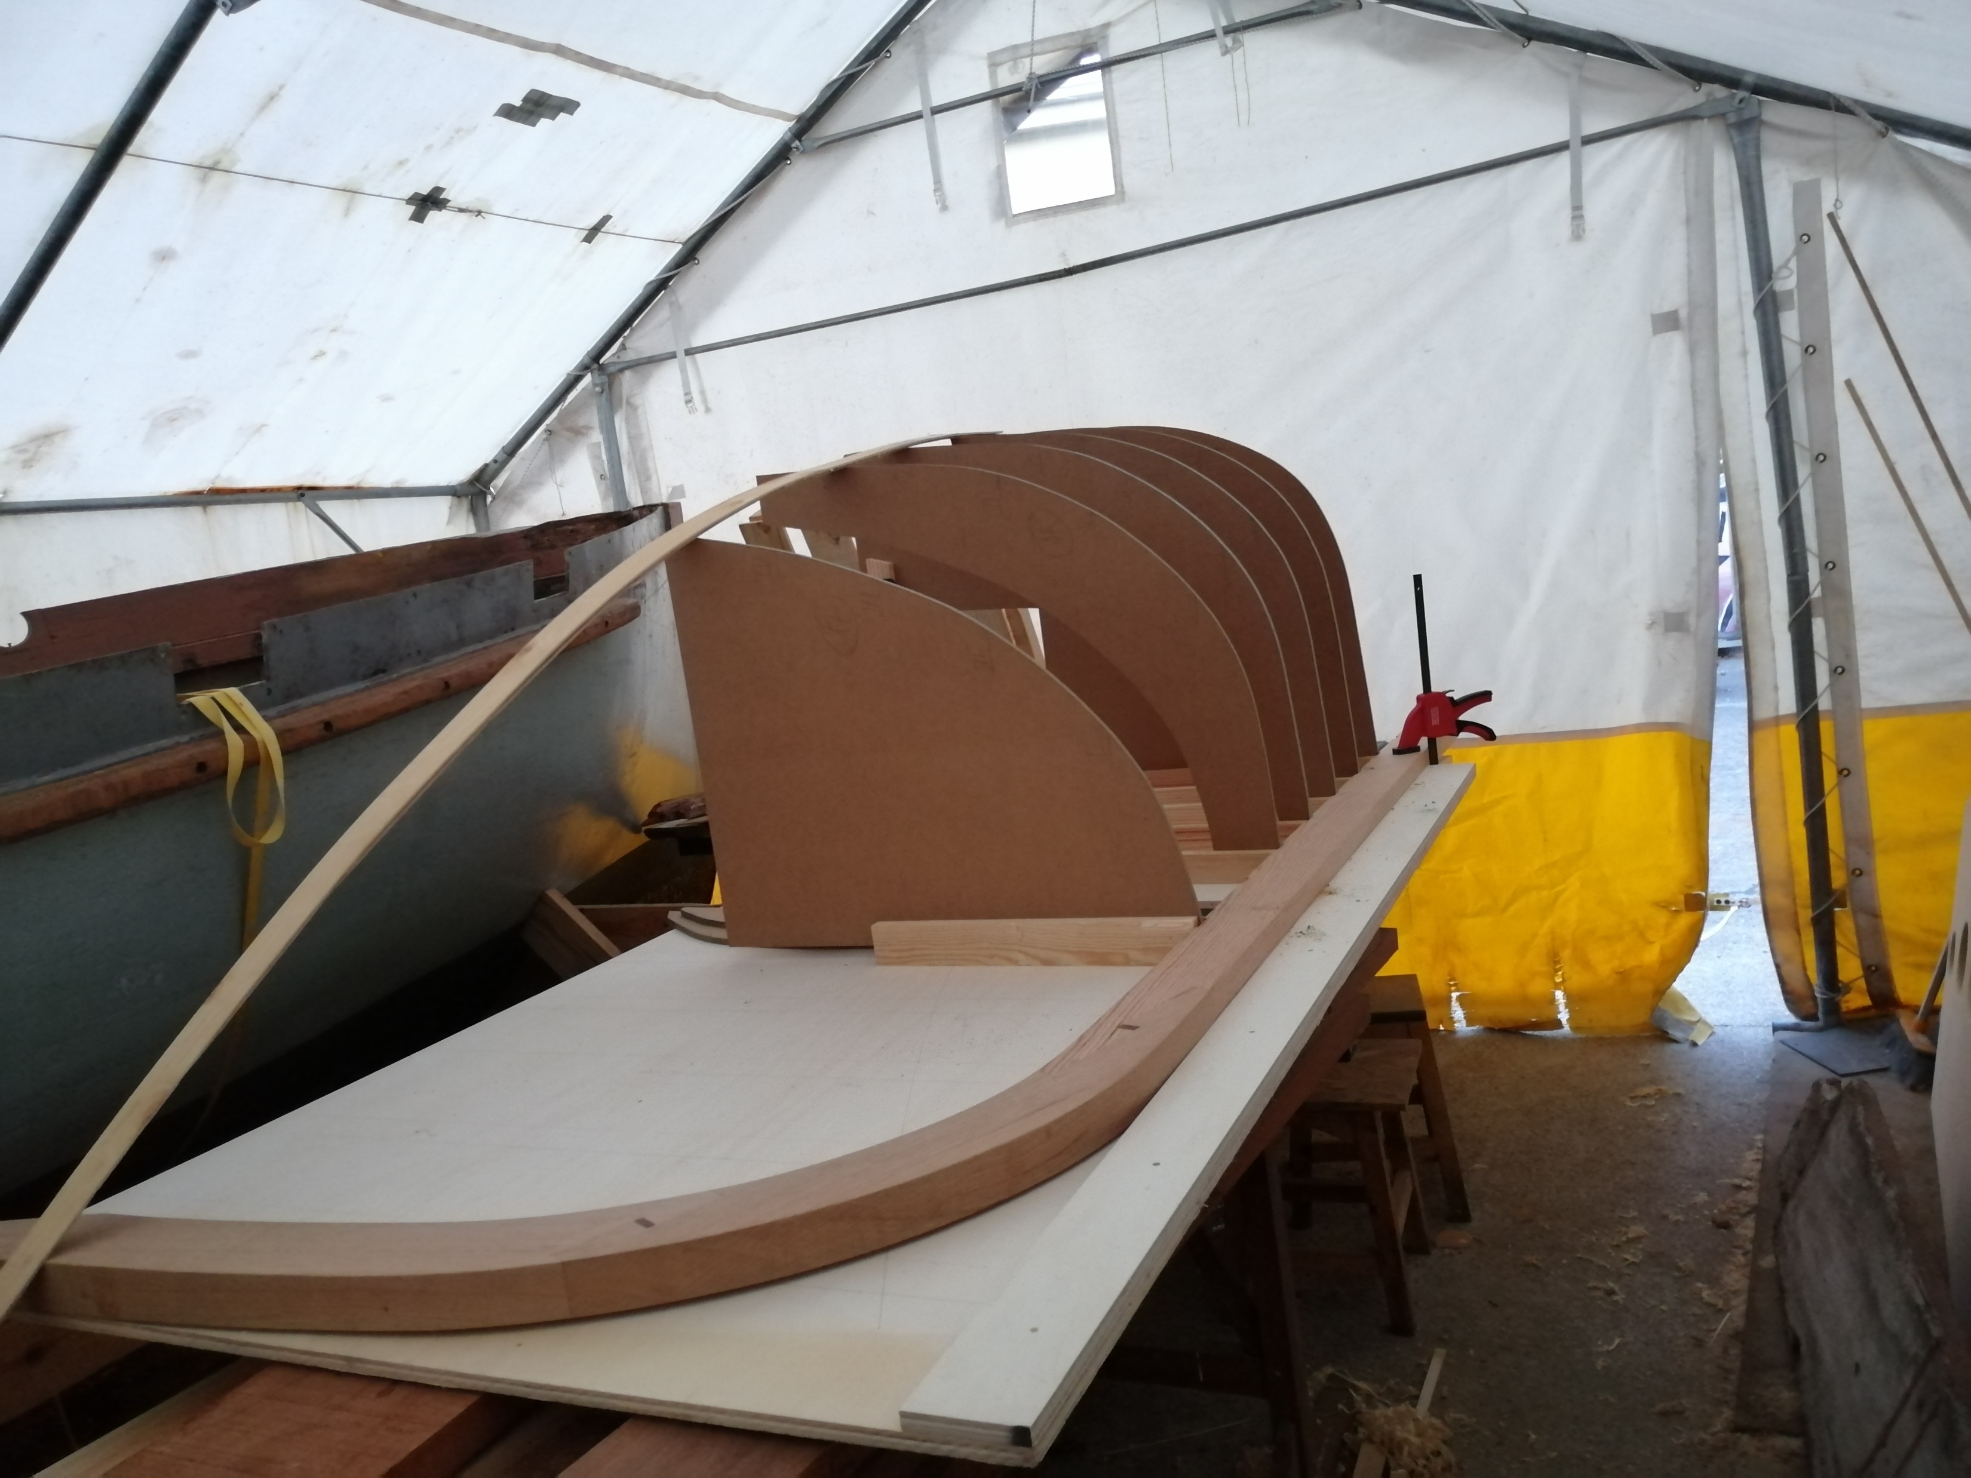
Fixado do conxunto ao taboleiro e comezo da elaboración dos patróns das cadernas

Slide 22
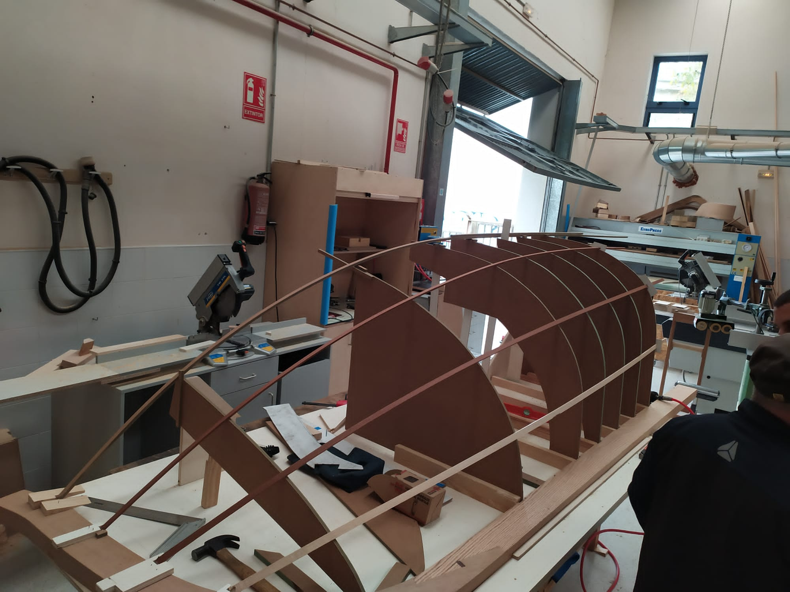
Colocación das rexideiras para poder sacar os útimos patróns

Slide 23
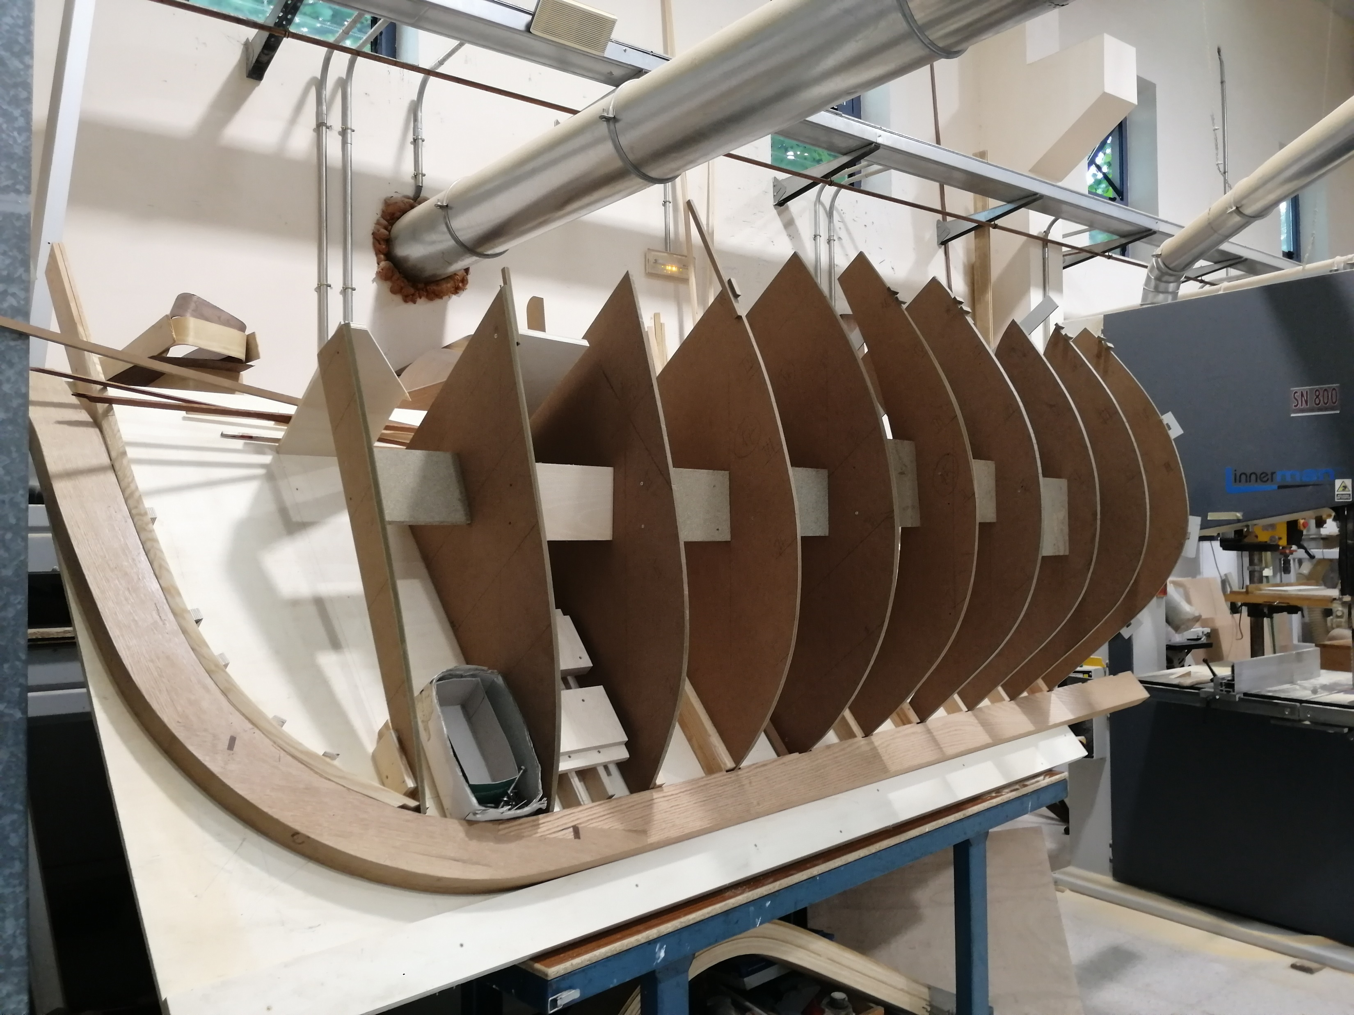
Elaboración e colocación dos úlimos patgróns e cosido entre eles.

Slide 24
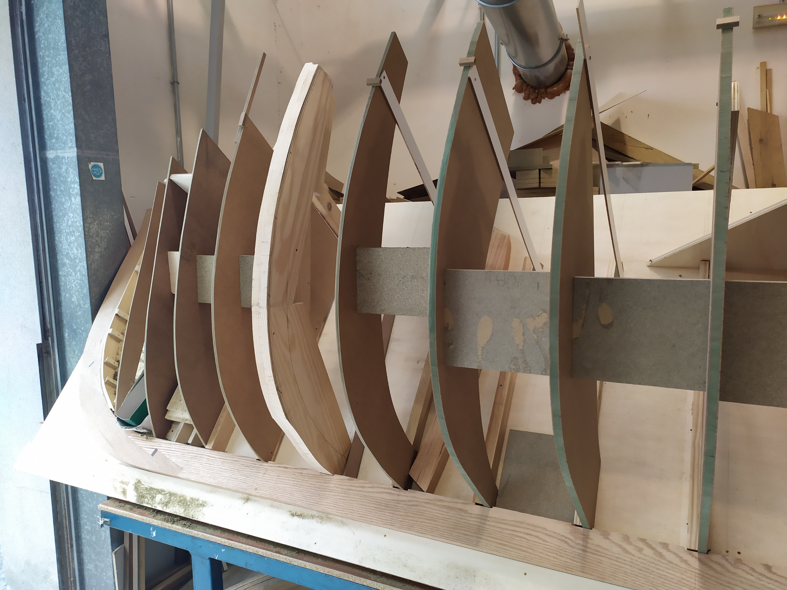
Elaboración e colocaión da primeira cadera definitiva

Slide 25
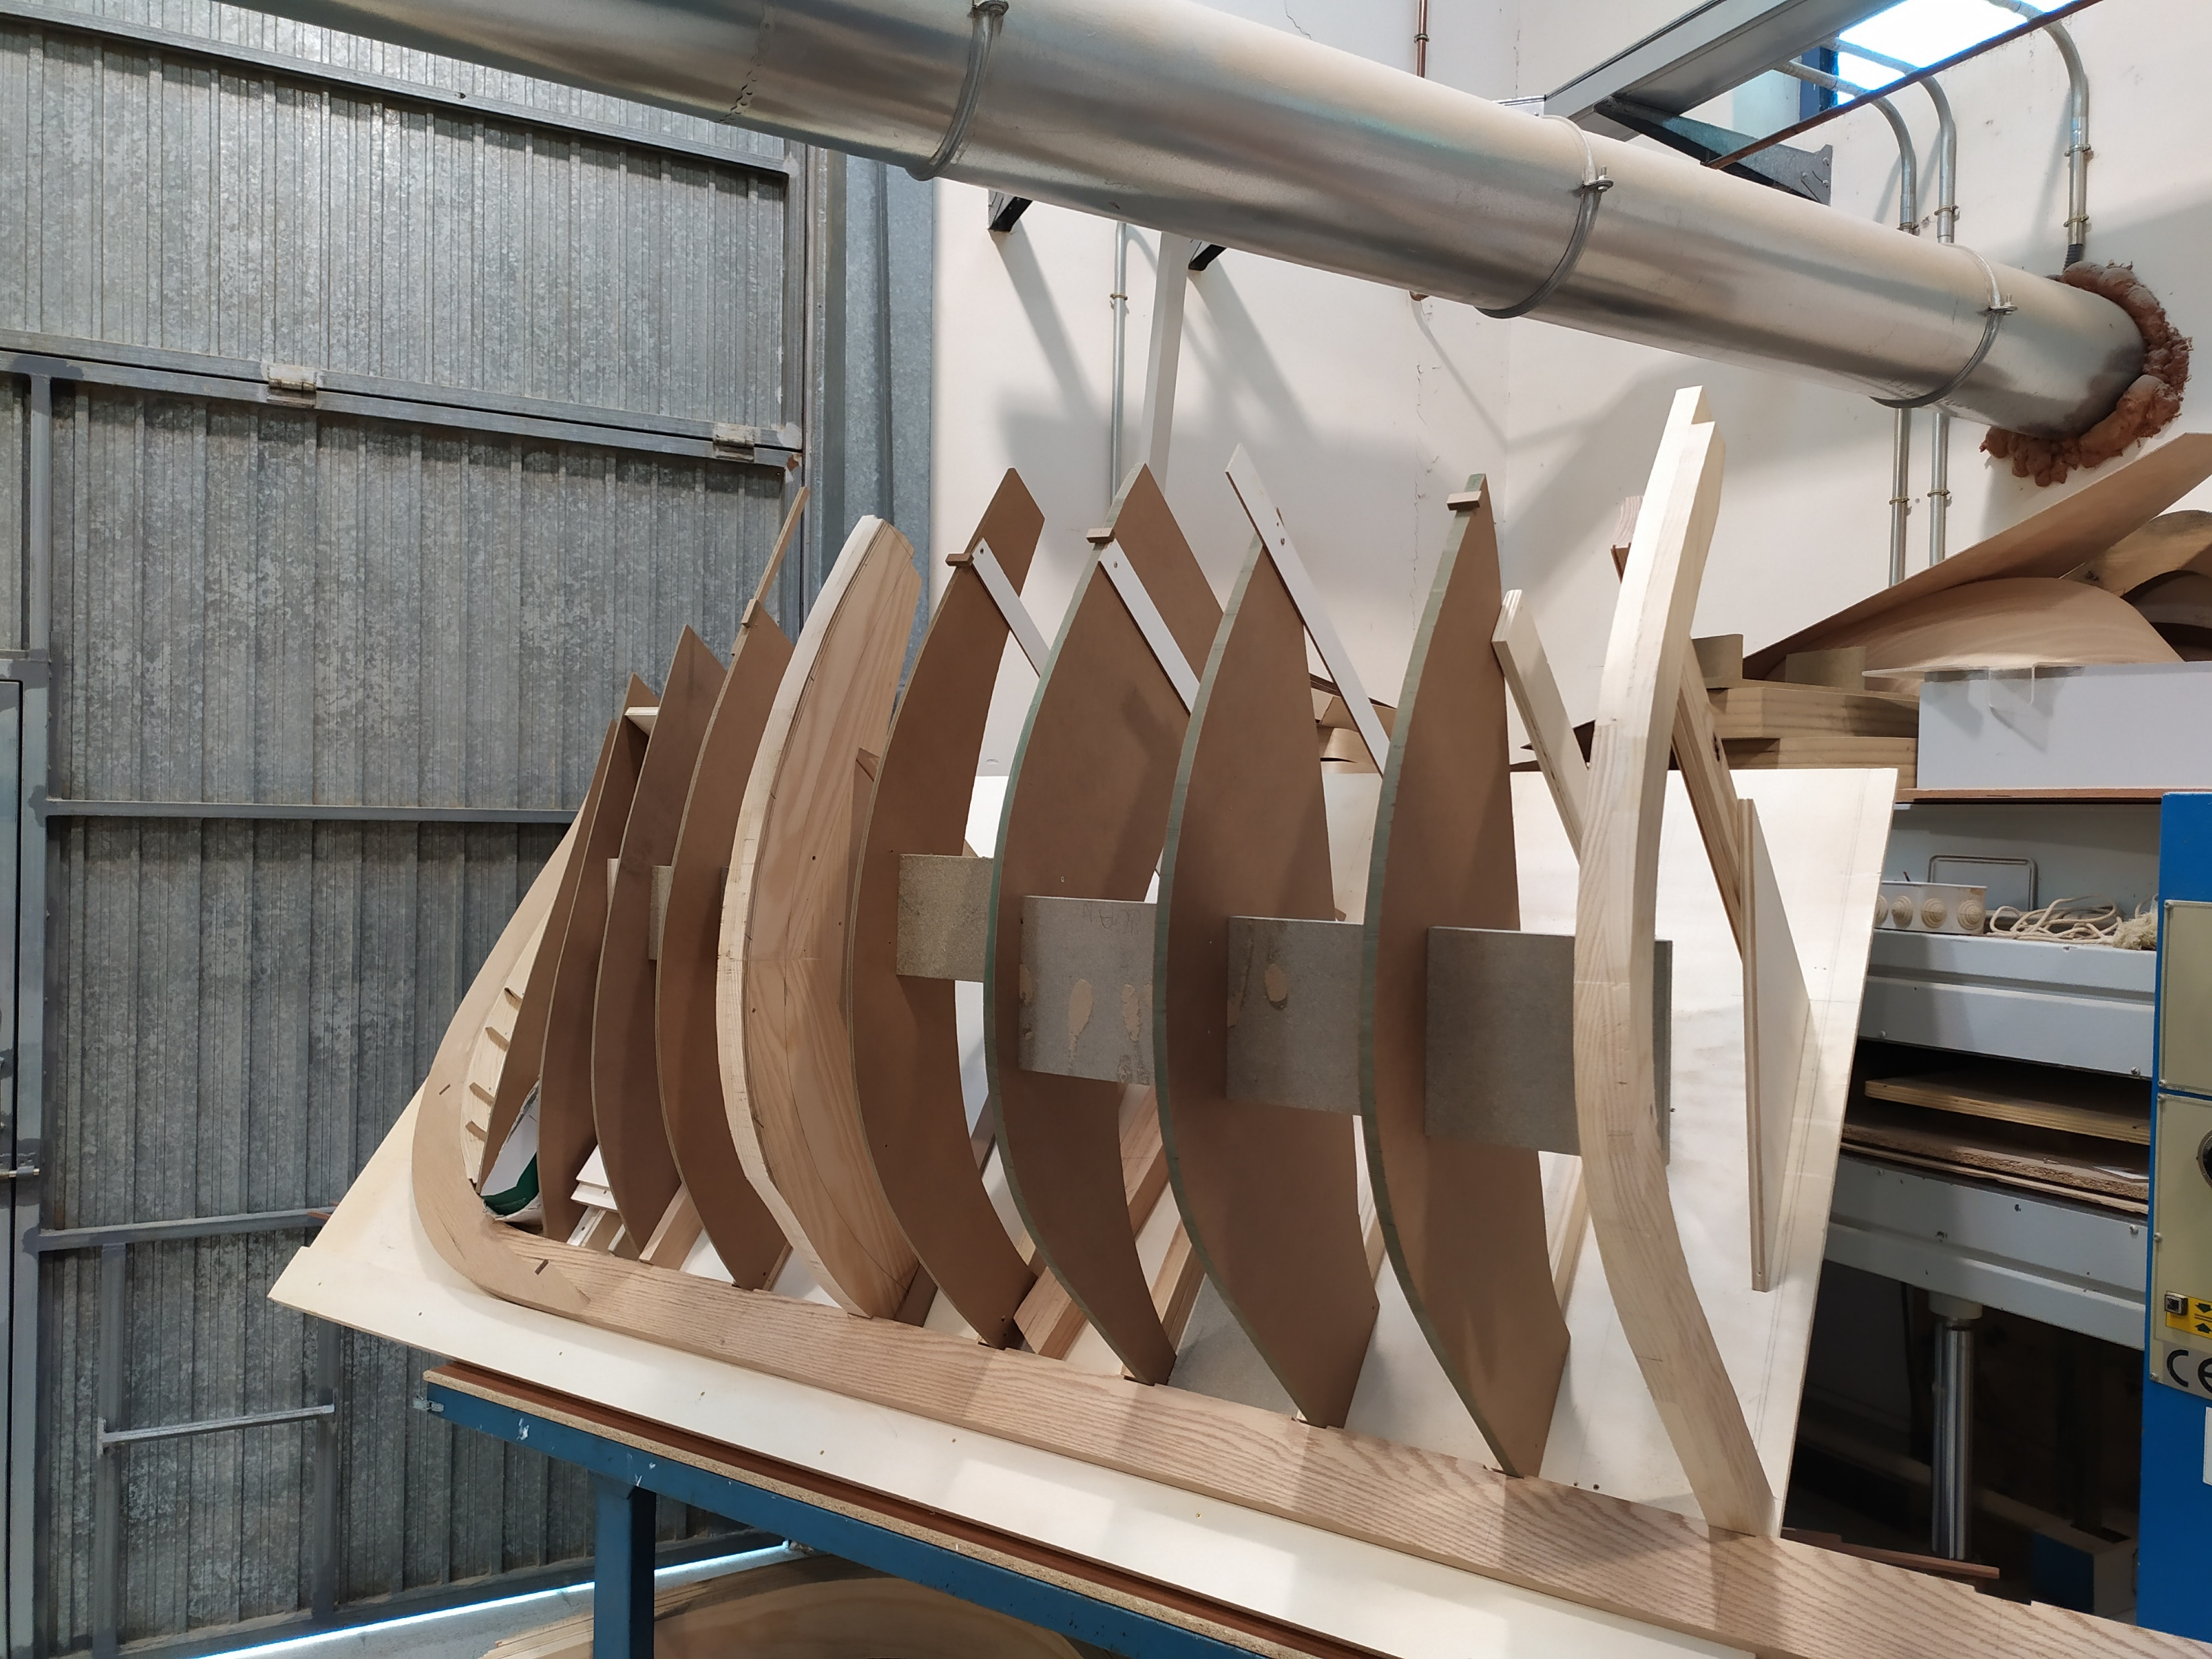
Elaboración e colocación da caderna maestra definitiva

